Slide 1


1- Recommandations Drupal
30/11/2021
SIMA - 96, rue Saint-Georges - 54000 NANCY - CONTACT@GIESIMA.FR

Slide 2
Respect d’un standard de codage commun
Description
Un besoin réel, en développement à plusieurs, et de suivre l’évolution du code, en respectant un standard commun, celui du framework utilisé semble un bon choix. Il n’est pas inutile de corriger le code défectueux, même mort : ça évite le copier/coller de lignes qui seront à corriger... Même s’il serait préférable de supprimer une fois pour toute le code mort.
Or actuellement, le standard de codage Drupal n’est pas souvent respecté.
Le reformatage conduit à la modification d’une multitude de lignes, sans en modifier le sens. On perd alors beaucoup de temps pour retrouver le sens d’une modification.
En avril 2020, après avoir repris le code du github du prestataire, on avait corrigé environ 15000 non conformités au standard Drupal. Le nombre de soucis est bien remonté depuis, j’ai donc refait une passe pour rendre PV3 un peu plus conforme (de l’ordre de 2000 correctifs).
Solution plus pérenne
Utiliser la commande installée par composer, ou configurer son IDE conformément aux recommandations Drupal. La diapo suivante liste les extesions Visual Studio Code recommandées par Drupal.
ENJEUX :
Faciliter le travail à plusieurs, avec Git.
A RETENIR :
Les outils sont installés par composer : ./vendor/bin/phpcs ./vendor/bin/phpstan

Slide 3
Recommandations Drupal
Recommandations pour Visual Studio Code
Ce qui suit est une liste des extensions officielles et contribuées recommandées qui vous permettront de configurer Visual Studio Code pour le développement Drupal PHP et JavaScript.
phpcs : fournit une intégration pour le linting de code PHP CodeSniffer (phpcs).
phpcbf : cette extension fournit la commande PHP Code Beautifier and Fixer (phpcbf) pour Visual Studio Code.
PHP DocBlocker : fournit une saisie semi-automatique pour les docblocks PHP.
Empty Indent : supprime l'indentation des lignes vides lors de l'enregistrement.
PHP Debug : fournit une prise en charge de la configuration de lancement pour XDebug. Nécessite Xdebug.
Pour la complétion, PHP Intelephense est bien pratique.
Je peux aider à configurer l’IDE si besoin.
Références (en anglais) : configuring-visual-studio-code

Slide 4
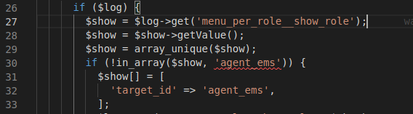
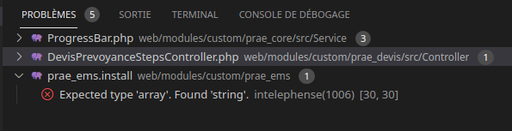
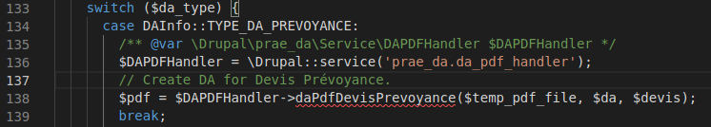


Exemples de mise en évidence d’erreurs avec Intelephense
Attention, la correction du coup de l’inversion des paramètres dans in_array modifie le sens. Je me dis : s’il y a ce test, l’auteur a voulu écrire la bonne chose et n’a pas testé. Mais … le sens étant changé, ça peut faire pêter le programme par ailleurs ! Car au lieu de retourner NULL, la version «corrigée» pourrait retourner TRUE ou FALSE.

Slide 5

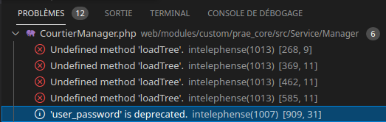
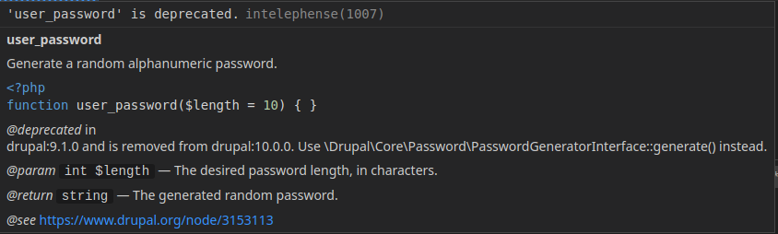
Dépréciations
Correction : suivre l’indication

Slide 6
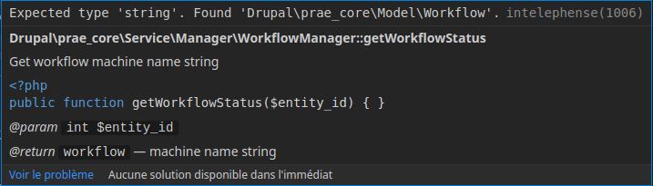
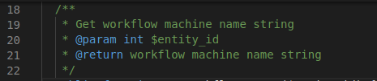
Commentaires mensongers
Correction : @return string workflow name
Après vérification des valeurs de retour possibles

Slide 7
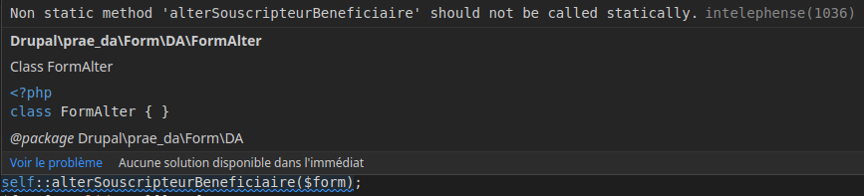
Méthode d’instance appelée comme méthode de classe
Correction : remplacer self:: par $this→ avant que PHP ne devienne moins laxiste.
PHP 8.0 no longer allows to call non-static class methods with the static call operator (::).
PHP 8.1 est sorti en novembre 2021, PHP 7.4 n’est plus activement maintenu.

Slide 8
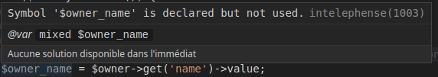
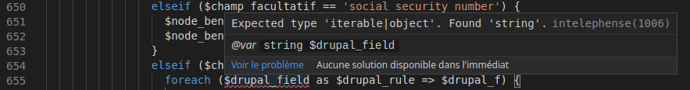
Variables / boucles «décoratives»
Correction : supprimer la ligne, …
sauf si le membre de droite à un effet de bord
(création d’un pdf, envoi d’un mail...)
Je pense qu’on peut supprimer la boucle, elle ne fait que provoquer un warning. Sauf si c’est pour retrouver le passage dans la fonction en consultant les logs ???

Slide 9
Les limitations de phpstan/phpcbf
30/11/2021
SIMA - 96, rue Saint-Georges - 54000 NANCY - CONTACT@GIESIMA.FR

Slide 10
PHPCBF peut corriger autmatiquement certaines erreurs. PHPSTAN met en évidence des erreurs faciles à corriger (qui ne modifient pas le sens) exemple : $a = [
‘un’ => ‘un’,
‘deux’ => ‘deux’,
‘un’ => ‘trois’,
] ;
Peut être converti à sens égal en
$a = [
‘deux’ => ‘deux’,
‘un’ => ‘trois’,
] ;
Mais certaines corrections sont plus délicates,
En particulier quand le code n’a pas de sens à l’origine (invalide PHP par exemple)

Slide 11
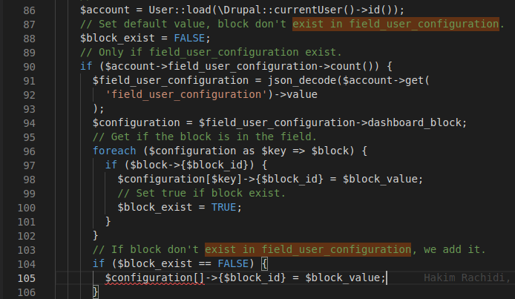
Exercice : donner du sens à ce bout de code.

Slide 12
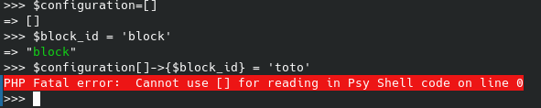
Réponse à l’exercice
Aucun !

Slide 13
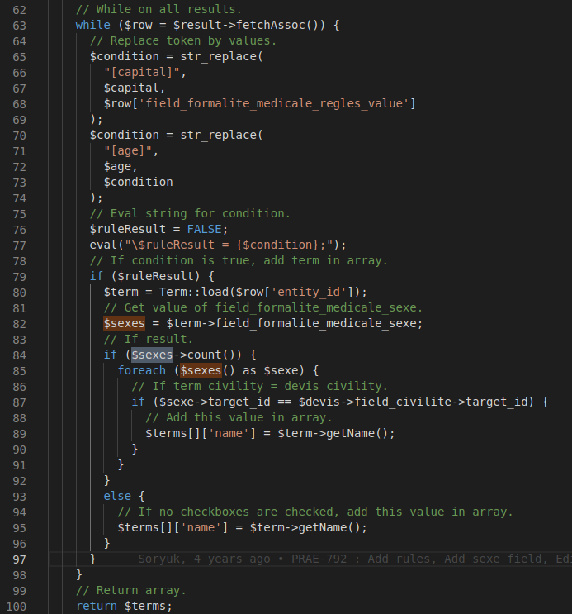

La sécurité
Une analyse statique permet aussi de mettre en garde sur des problèmes potentiels de sécurité.
Exemple :
Si l’entrée n’est pas sanitisée pour éviter l’exécution de code php, on peut potentiellement effacer tout le site en injectant le code adéquat dans $conditions.
Merci de ne pas faire attention à la pertinence des commentaires ou le nombre de sexes.
Le point porte ici sur la sécu.
La boucle sur les sexes rappelle les producteurs de viande qui font des boucles sur les roubignolles de leus bestiaux. Mais je fais abstraction de ça aussi. Le problème c’est l’appel à eval().

Slide 14
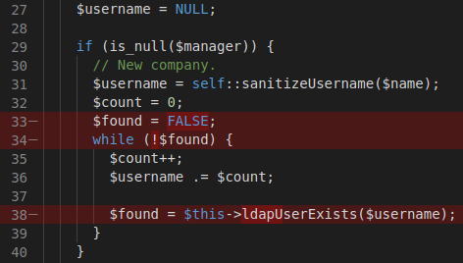
Les boucles infinies ?
Un vieux code sans doute bien mort aussi :
Le soucis, c’est que si le nom passé en paramètre n’est pas trouvé dans l’annuaire, on va boucler indéfiniment.
PHP prévoit ce genre de bévue : le process est tué au bout d’un temps configurable (30s par exemple).
Mais c’est 29,999s de trop à consommer CPU et un process, facilite le DOS.

Slide 15
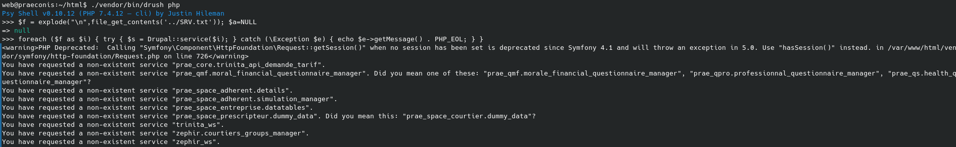
Le code mort...
SDIS et EMS utilisaient encore récemment entity.query, service déprécié depuis belle lurette.
Mais ils ne sont pas les seuls !
Par exemple en cherchant tous les services :
find web/modules/custom/ -type f \( -name '*.module' -o -name '*.php' -o -name '*.install' \) -exec grep -oP '::service\(.[a-z\._]*.\)' {} \; | sort | uniq | sed "s/::service(.//g" | sed "s/.)//" > SRV.txt
On peut ensuite vérifier qu’ils se chargent sans soucis :
«ne reste plus» qu’à nettoyer, afin d’éviter de tomber dans ce cas de figure un jour ou l’autre...

Slide 16
Lisibilité …
Avant | Après | Justification
$devis→get('field_json_tarif_bourquin')→getValue()[0]['value'] | $devis→field_json_tarif_bourquin→value | Lisibilité par utilisation des fonctions «magiques» Noeud→Champ renvoie une liste d’Items. Champ→value renvoie la valeur du premier item pour un type ayant une valeur Champ→entity renvoie l’entité référencée pour un champ référence Champ→date renvoie une date pour un champ de type vraie date ...
isset($devis→get('field_json_tarif_bourquin')→getValue()[0]['value']) | $devis→field_json_tarif_bourquin→count() | Lisibilité par utilisation de fonction sur liste d’items au lieu de l’implémentation sous forme de tableau. S’il y a une valeur = S’il y a un item
$x = \Drupal::entityTypeManager()→getStorage('taxonomy_term') →loadTree(self::PROGRESSBAR_VOCABULARY, $term→id(), NULL, TRUE) | /** @var \Drupal\taxonomy\TermStorageInterface */ $term_storage = \Drupal::entityTypeManager()→getStorage('taxonomy_term'); $x = $term_storage→loadTree( self::PROGRESSBAR_VOCABULARY, $term→id(), NULL, TRUE) | Documenter le type plus finement, EntityStorageInterface retourné par getStorage est trop générique. Idem pour Drupal::service qui retourne un service, générique.

Slide 17
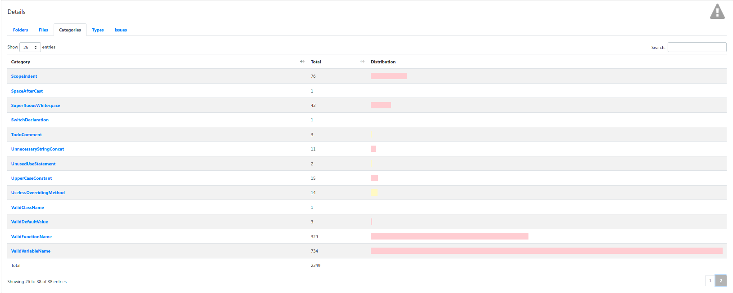
Php Coding Standard, vue dans Jenkins : Certaines catégories sont déjà exclues de l’analyse.
On peut en exclure d’autres pour nettoyer par étapes.

Slide 18
Conclusion
Une fois le standard de codage et quelques infos sur les types (le sens) des objets manipulés,
L’IDE met en évidence les soucis de variables non définies par exemple.
Ce serait bien de s’atteler à la correction de ces cas là.
D’autre part, je n’ai pas activé la remontée de problème de fonction non documentée.
Il n’est pas évident de savoir à quoi correspond par exemple ces fonctions :
CreateDataFromDevisAndProduct
CreateDataFromDevisAndProduct2
CreateDataFromDevisAndProduct3
…
Une ligne de documentation ne serait pas nuisible, à condition d’être sincère.

Slide 19
Pistes vers des prochaines propositions
Dédupliquer ?
C’est bien de corriger, mais c’est chronophage. D’autant plus chronophage qu’il y a de copier/coller.
./web/modules/custom => > 10 % de duplication
10.61% duplicated lines out of 110826 total lines of code.
./web/modules/contrib => < 1 % de duplication
0.93% duplicated lines out of 578260 total lines of code.
./web/modules/sima => < 0,5 % de duplication
0.33% duplicated lines out of 12346 total lines of code.
Contrib contenant de nombreux modules indépendant, il n’est pas étonnant que des lignes soient dupliquées.
Mais pour ce qui est de custom, où on a la main dessus, on devrait approcher du 0%

Slide 20
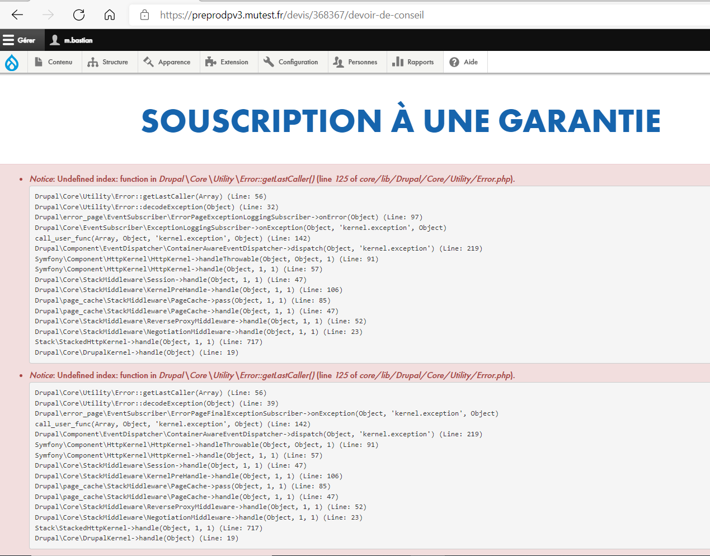
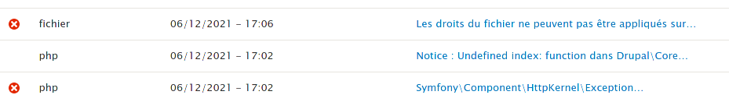
Pistes vers des prochaines propositions
Corriger les erreurs qui reviennent tout le temps dans les logs Drupal ?
Erreur de paramétrage, erreur temporaire d’accès, ou gros soucis réseau ?
Problèmes de configuration du serveur, et erreurs de code => pollution des logs et gros pavés rouges...
Problème de configuration market ? => fichier non inclu dans la liasse...
Difficulté : travail inter-disciplinaire, inter-équipe … admin, market et dev
À la prochaine.

